Slide 1
Biotransformation of thiopurines
Stocco et al. J Clin Gastroenterol 2013

Slide 2
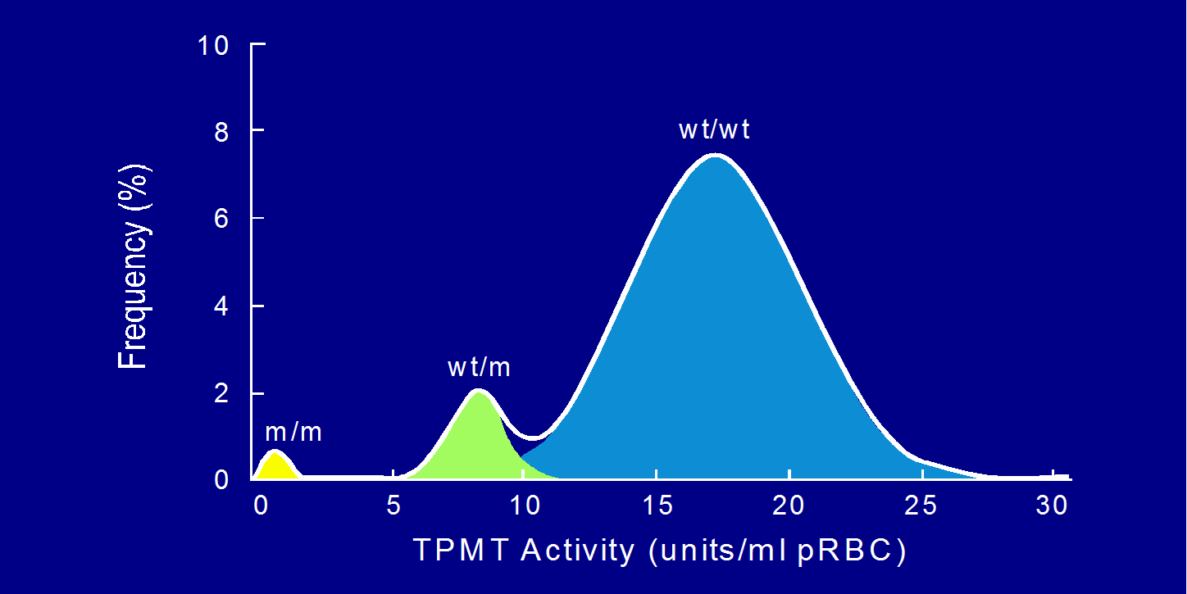
TPMT activity is inherited as an autosomal codominant trait
Caucasian population
Weinshilbaum and Sladek, Am J Hum Genet 1980

Slide 3
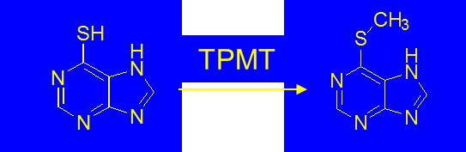
Example of genomic marker for personalized medicine: tiopurine-S-methyl-transferase (TPMT)
Enzyme of phase-II drug metabolism that catalyzes the methylation of thiopurines (6-mercaptopurine, 6-thioguanine) and other aromatic thiols.

Slide 4
Tiopurine-S-methyl-transferase (TPMT)
Physiologically, TPMT is involved in the biosynthesis of a cofactor that confers molibdenum binding propreties to proteins.
MDO meeting, Stuttgart 2014

Slide 5
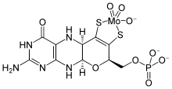
Qual’è la funzione endogena di TPMT? sembra essere coinvolto nella sintesi della molibdopterina, cofattore di alcuni enzimi (xantina ossidasi)

Slide 6
How to study TPMT gene variants?
Genotyping three SNPs allows to identify 95% of patients with reduced TPMT activity in Caucasians.
TPMT*2
TPMT*3

Slide 7
How to study TPMT gene variants?
Genotyping three SNPs allows to identify 95% of patients with reduced TPMT activity in Caucasians.
TPMT*2
TPMT*3

Slide 8
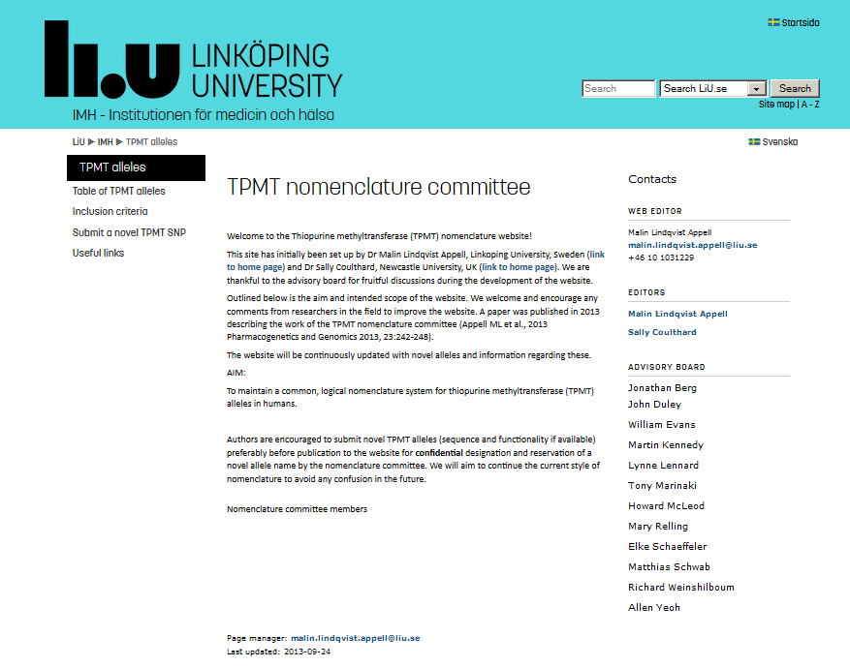
Official database of TPMT variant alleles
http://www.imh.liu.se/tpmtalleles?l=en

Slide 9
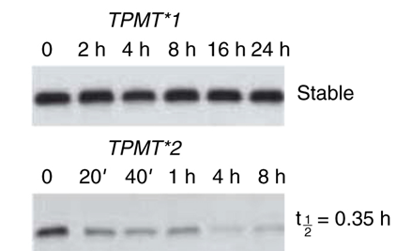
The protein encoded by the TPMT*3A variant allele is less stable than that encoded by the TPMT*1 (wild-type) allele
Dr. Evans’s lab (Tai et al., PNAS 1997)
picture from Jones TS et al, Clin Pharm Ther 2007

Slide 10
Cheok & Evans, 2006

Slide 11
Cheok & Evans, 2006

Slide 13
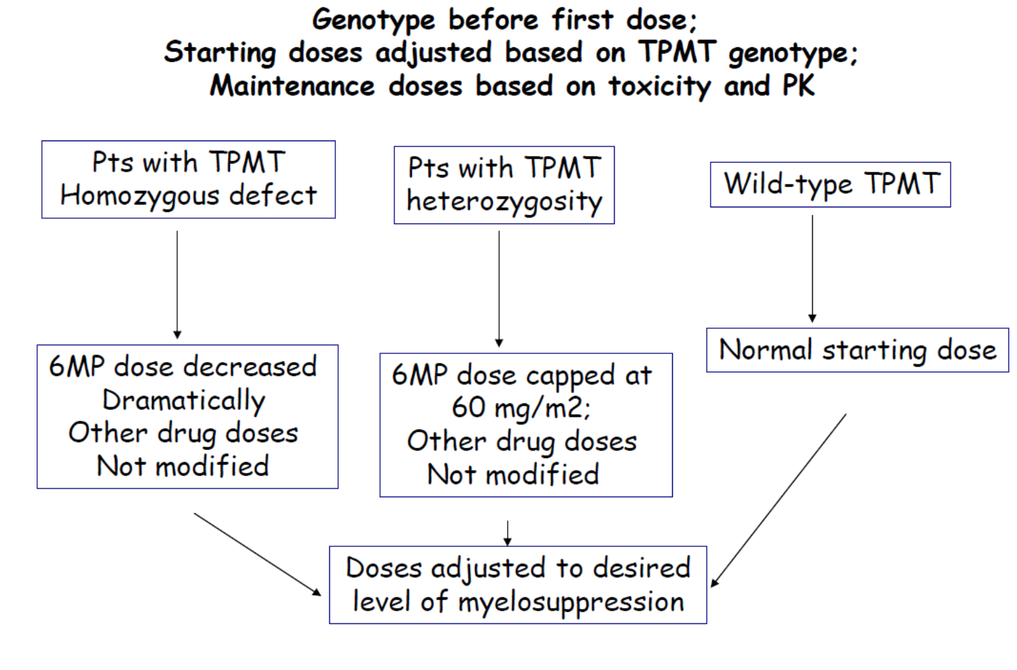

not
Relling et al., CPT 2013

Slide 14
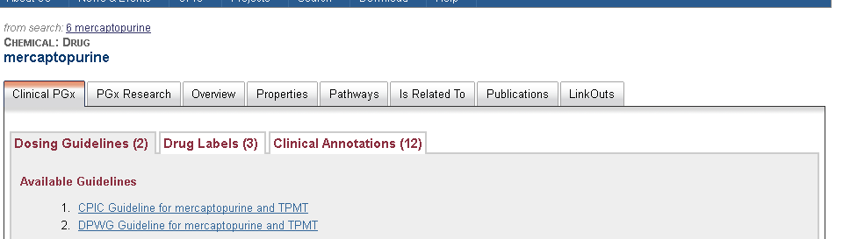
MERCAPTOPURINE and TPMT
GUIDELINES are designed to help clinicians by
  recommending the best pharmacogenetic test to perform
  Interpreting the pharmacogentic test results
  to optimize drug therapy

Slide 15
MERCAPTOPURINE and TPMT

Slide 16
Dalla scoperta all’implementazione clinica di TPMT
L'associazione fra il polimorfismo di TPMT e la tossicità delle tiopurine è una di quelle più studiate nell'ambito della farmacogenetica.
Nel 1980 è stato osservato che l'attività dell'enzima presentava una distribuzione polimorfica trimodale, in uno studio condotto su volontari sani.
Studi successivi hanno chiarito che l'attività di TPMT viene ereditata come un carattere autosomico codominante.
Questi studi sono stati seguiti dall'individuazione del polimorfismi genetici responsabili delle differenze di attività di TPMT.

Slide 18
Linee guida farmacogenetiche
La disponibilità di linee guida per l’applicazione clinica di caratteristiche farmacogenetiche è indice che una notevole evidenza si è accumulata riguardo l’associazione fra una caratteristica farmacogenetica e la risposta ad un farmaco.
Per esempio, per la 6-mercaptopurina, sono stati necessari 30 anni di ricerca per passare dall’identificazione del polimorfismo a stabilire linee guida utili alla genotipizzazione preventiva.

Slide 19
Dalla scoperta all’implementazione clinica di TPMT
Relling, 2013

Slide 20
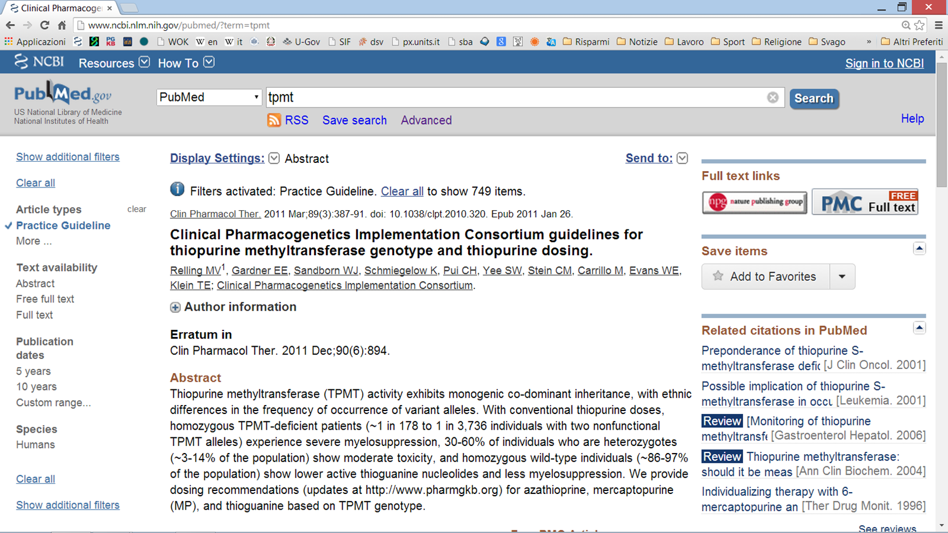
Ricerca di Linee Guida Cliniche su Pubmed
Su Pubmed è possibile attivare un filtro per ricercare solo le linee guida terapeutiche e, recentemente, ne esistono anche di farmacogenetiche…

Slide 22
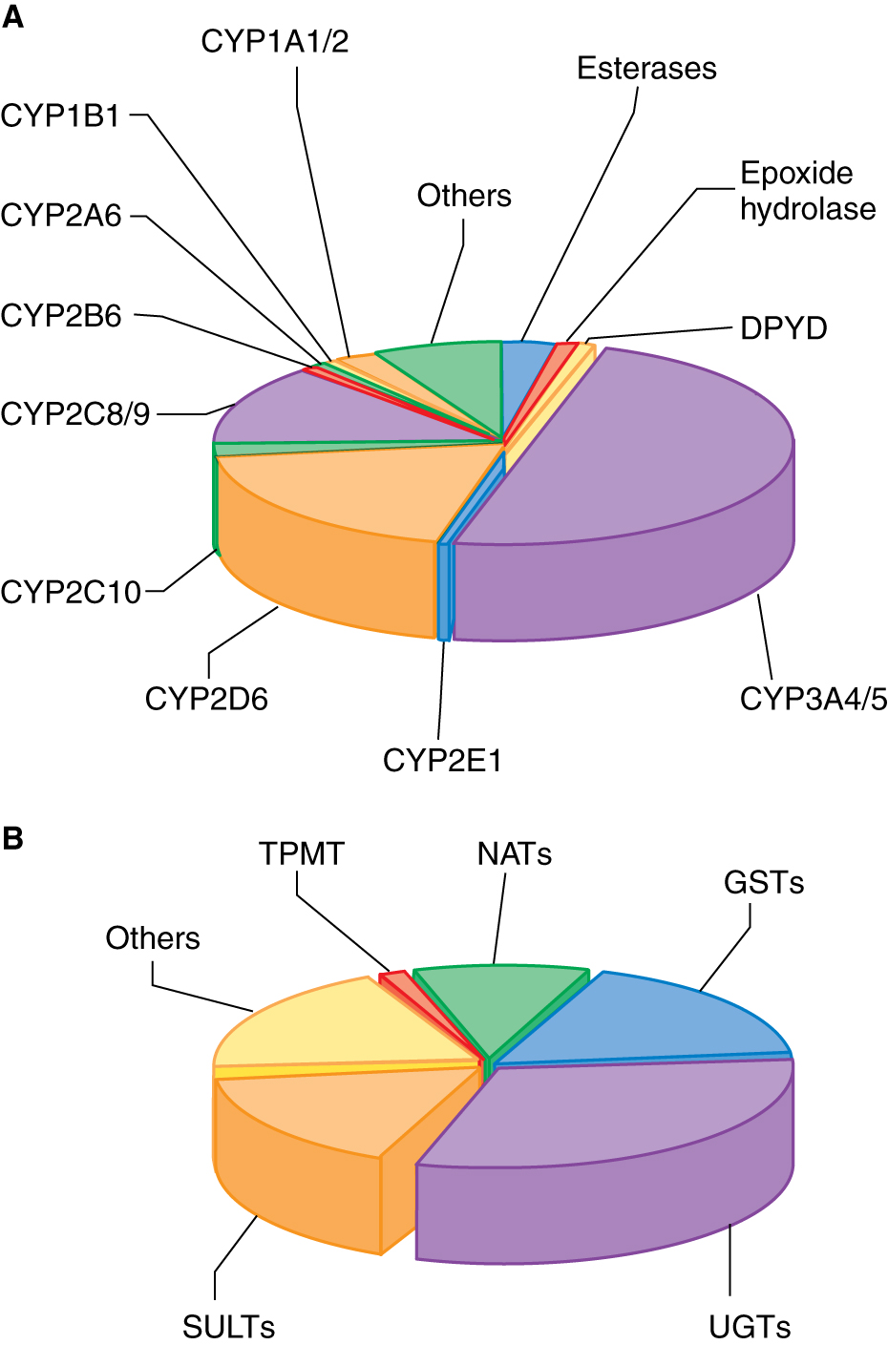
Frazione dei farmaci utilizzati in clinica metabolizzati dai piu’ importanti enzimi di fase 1 e fase 2
Goodman and Gilman, 2011

Slide 23
CYP2D6
DEBRISOCHINA
4-IDROSSIDEBRISOCHINA
Immagine presa da Weinshilboum R. et al., NEJM 348(6), 2006
Weinshilboum R. et al., NEJM 2006

Slide 24
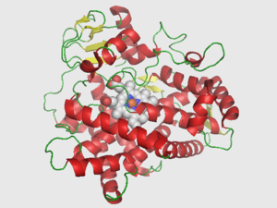
CYP2D6
Responsabile per il metabolismo
del 25-30% dei farmaci:
- Beta-bloccanti (propranololo, metoprololo);
  - Antiaritmici (nimodipina);
  - Antidepressivi (imipramina, fluoxetina);
  - Neurolettici (aloperidolo);
  - Antitussivi (destrometorfano);
  - Analgesici (codeina).
Immagine dal file PDB 2F9Q

Slide 25
Il polimorfismo del citocromo CYP2D6 è stato scoperto grazie all'osservazione di grandi differenza nella farmacocinetica e nell'efficacia terapeuitica di molecole che sono substrato di questo enzima (per esempio codeina, destromorfano, metoprololo e nortriptilina).
Per esempio il farmaco anti-ipertensivo DEBRISOCHINA. Questo farmaco era utilizzato in clinica in virtù della sua azione come bloccante dei neuroni noradrenergici.
Attualmente è utile come indicatore del metabolismo di altri farmaci che vengono metabolizzati dallo stesso CYP. Può quindi essere impiegato come farmaco "sonda", composto utilizzato per individuare i soggetti con un metabolismo ridotto oppure con un metabolismo aumentato. Attualmente comunque sono stati messi a punto dei saggi di biologia molecolare per caratterizzare questo fenomeno ed i farmaci "sonda" non sono generalmente utilizzati nella pratica clinica.

Slide 26
Polimorfismi genetici di CYP2D6
Gene situtato sul cromosoma 22.
Sono stati caratterizzati piu’ di 82 varianti alleliche per questo enzima (descritti al sito: www.cypalleles.ki.se/cyp2d6.htm).
SNPs o inserzioni/delezioni possono ridurre l’attivita’ dell’enzima (~10% della popolazione).
Esistono soggetti con copie multiple del gene (fino a 13 copie) (2% o + della popolazione)

Slide 27
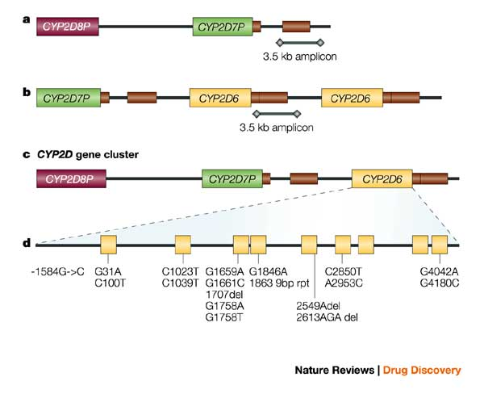
Caratteristiche molecolari dei polimorfismi di CYP2D6
Polimorfismi presenti nel gene del citocromo CYP2D6:
- SNP
- delezioni
- ripetizioni di basi
*4
*6
*3
Delezione del gene
Amplificazione del gene

Slide 28
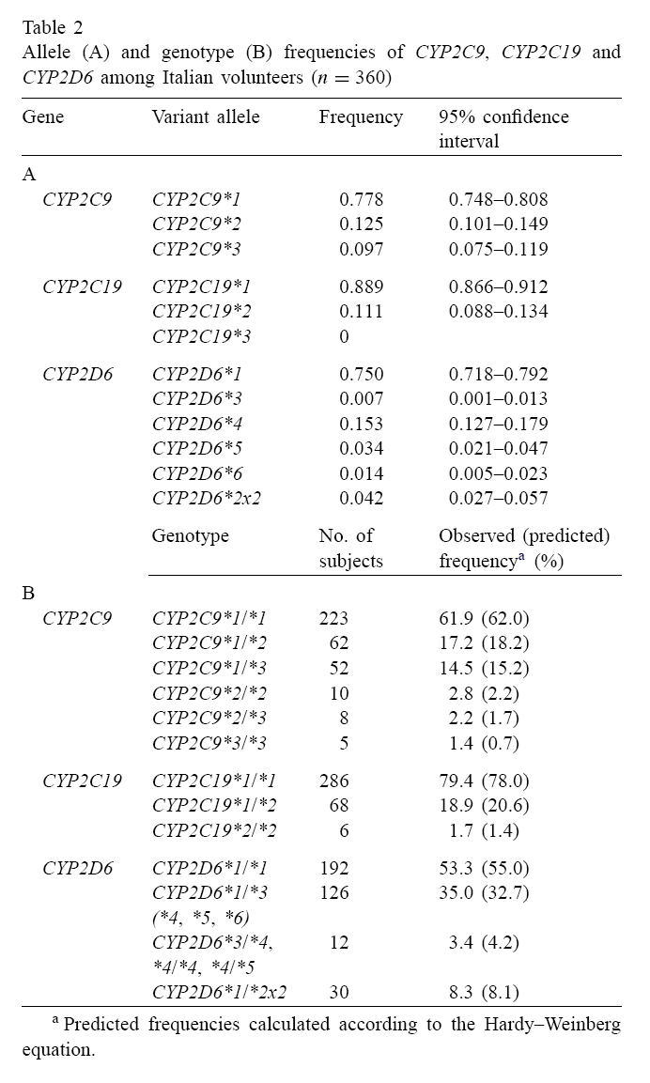
Frequenza dei polimorfismi di CYP2D6 nella popolazione Italiana
Scordo et al., Pharm Res 2004

Slide 30
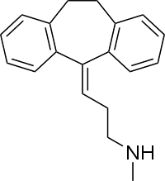
Copie del gene CYP2D6 ed effetti sulla farmacocinetica della nortriptilina (antidepressivo triciclico)
Nortriptilina
Indicazione terapeutica: Antidepressivo triciclico
Meccanismo d’azione: inibizione del re-uptake della norepinefrina
Weinshilboum R. et al., NEJM 348(6), 2006

Slide 31
Codeina
Indicazione terapeutica: antidolorifico, antitussivo.
Meccansimo d’azione: profarmaco della morfina, agisce sui recettori per gli oppioidi.
Attivazione a morfina catalizzata da CYP2D6: ~10% della popolazione non risponde bene e ~2% e’ a rischio di sovradosaggio.

Slide 32
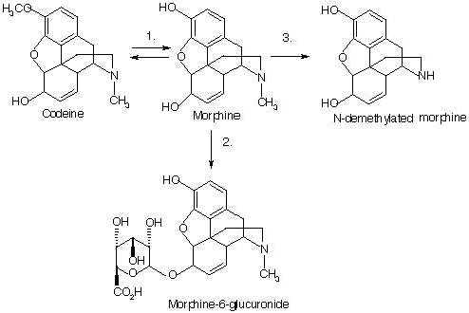
Metabolismo della codeina
CYP2D6
CYP3A4
UGT1A1, UGT2B7

Slide 33
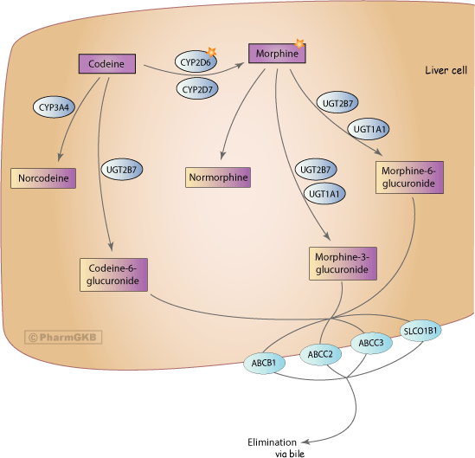
Farmacocinetica Codeina e Morfina
Thorn et al., Pharmacogenetics & Genomics 2009

Slide 34
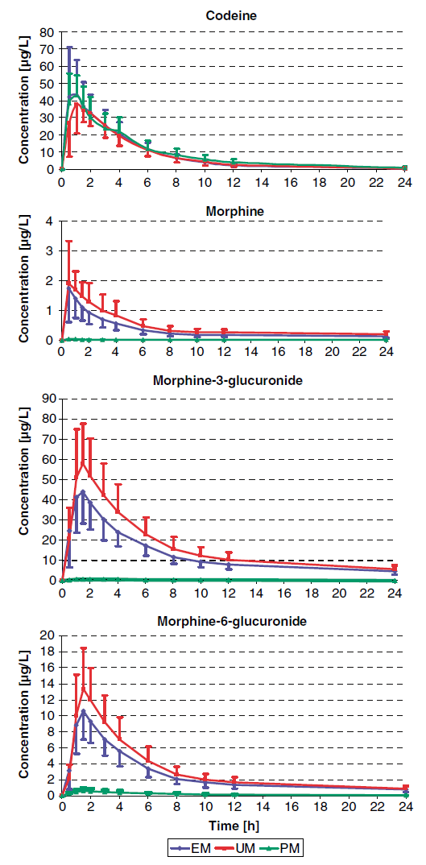
Curve concentrazione-tempo della codeina, morfina e dei loro metaboliti e attivita CYP2D6
EM = extensive metabolizer
UM = ultra-rapid metabolizer
PM = poor metabolizer
Kirchheiner et al., Pharmacogenomics J 2007

Slide 35
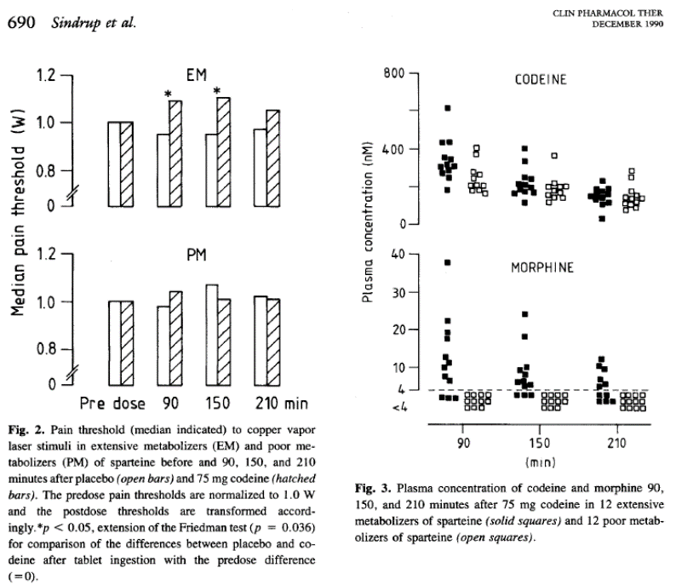
Ridotta efficacia della codeina in pazienti con ridotta attivita’ CYP2D6

Slide 36
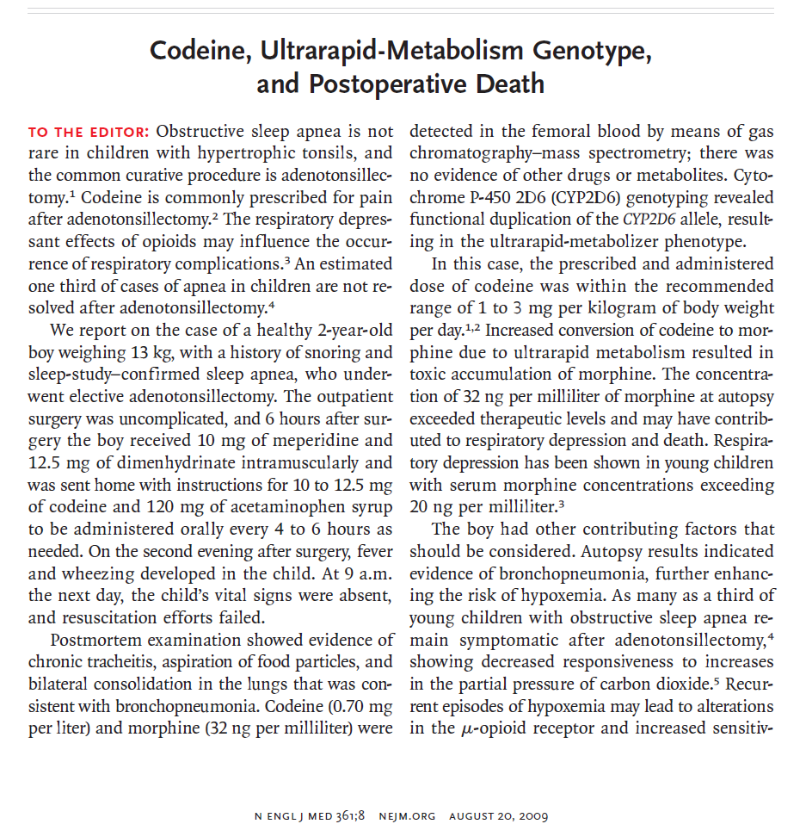

Slide 37
